Slide 1

NuS Übungstunde, Woche 1
Promitheas Nikou
E-Mail: pnikou@student.ethz.ch
promitheas-nikou.me/eth/nus1
Was zu tun an der ETH
  Wichtige Website
Einführung NuS 1
Der Plan für die Woche
Theorie Recap
  Vektoren
  Ableiten, Integrieren

Slide 2

Links
Meine Website
Diese Folien

Slide 3
Was zu tun in der ETH
Kein Angst haben
Regelmäßig bei Vorlesungen und Übungstunden teilnehmen
Bonuspunkte nicht vergessen!!!
Viel Spaß haben
Sport machen

Slide 4
Was zu tun in der ETH:
Wichtige Website
MyStudies (Wichtige Deadlines nicht vergessen!
z.B. Prüfunganmeldung)
EduApp (Plan für Vorlesungen und Übungstunden)
Moodle (Website oder Mobile App)
ASVZ (Sport ist wichtig!)
Menüpläne (Mit ihre Legi können sie auch bei USZ Mensa essen)

Slide 5
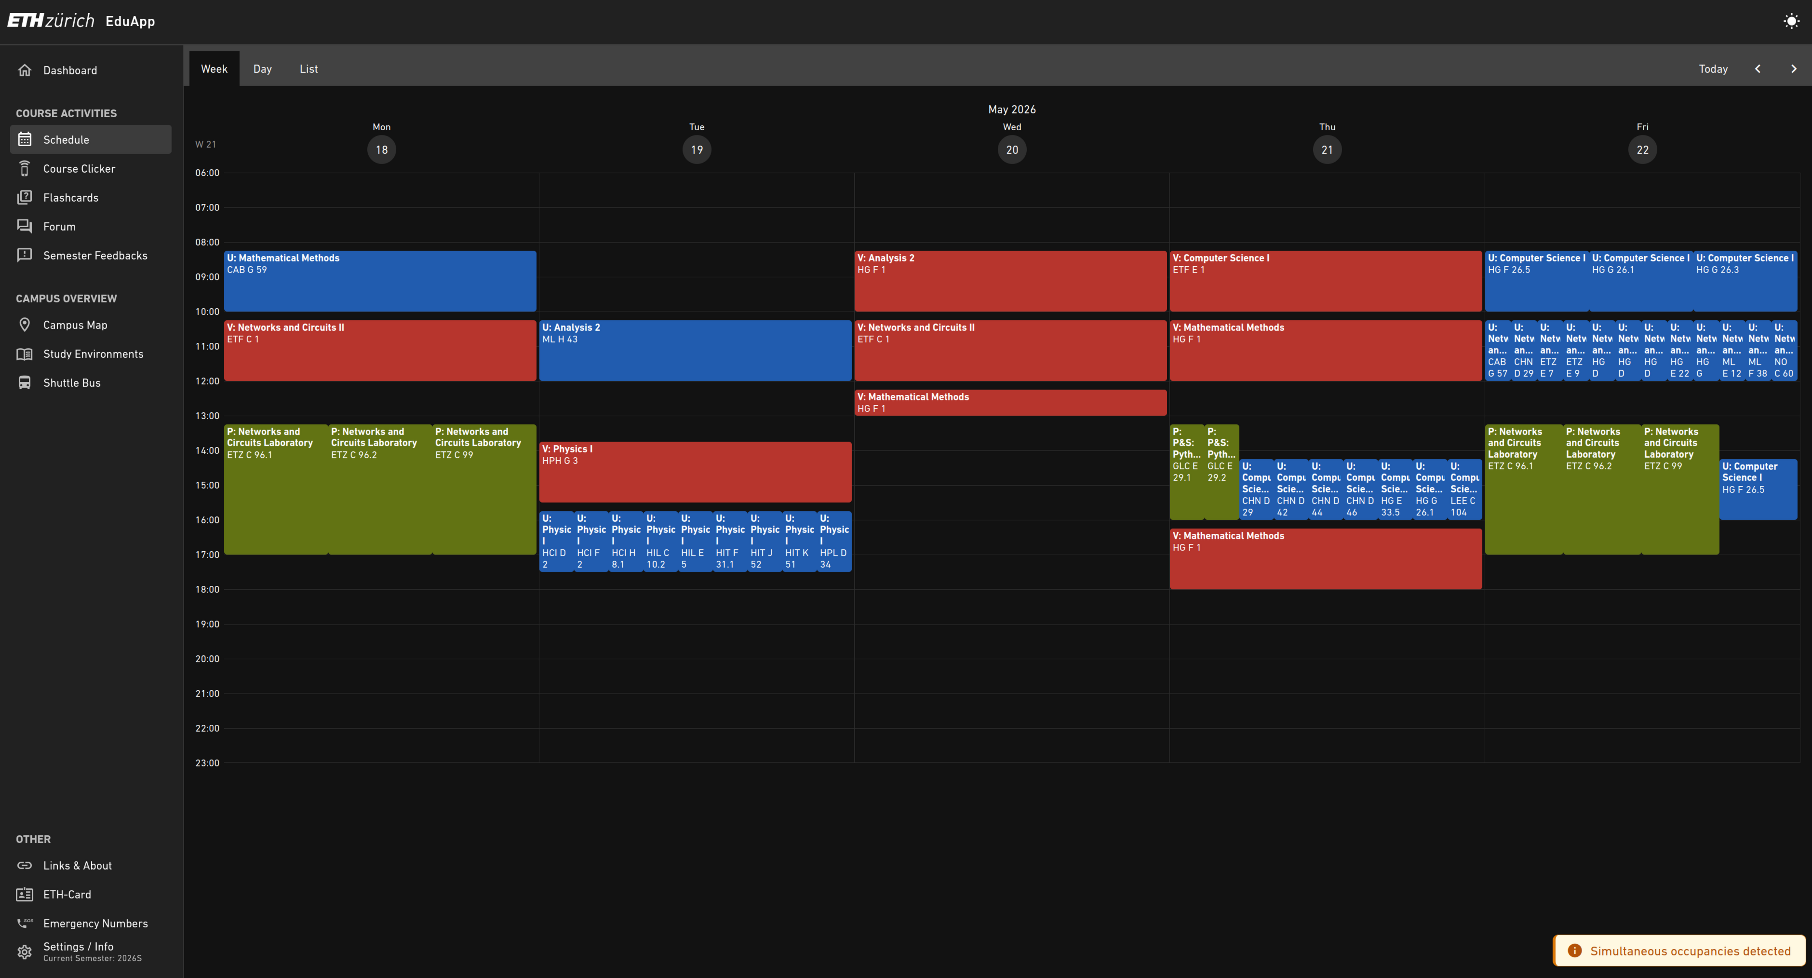
EduApp

Slide 6
Einführung zu NuS 1

